Slide 1

BIL303 BİLGİSAYAR ORGANİZASYONU VE TASARIMI 5. Hafta Bilgisayar Aritmetiğine Giriş
Doç. Dr. Sercan YALÇIN

Slide 2
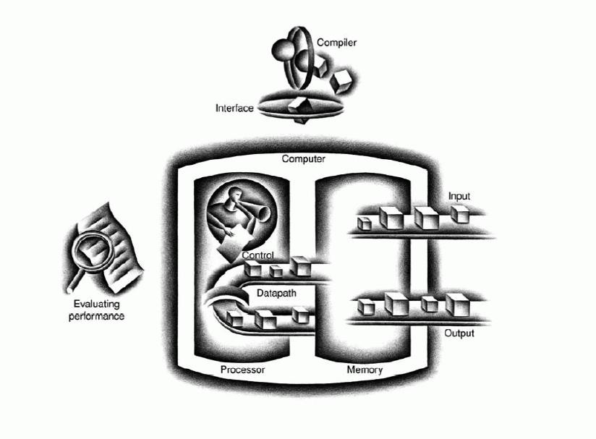
BİLGİSAYAR ARİTMETİĞİ

Slide 3
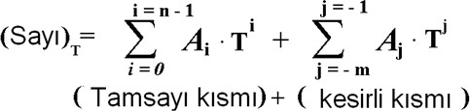
İşaretli ve işaretsiz sayılar
Sayılar herhangi bir taban kullanılarak temsil edilebilir.
Günlük hayatımızda kullandığımız sayı sistemi 10’luk (Desimal) sayı sistemiyken bilgisayar 2’lik (Binary)sayı
sistemini kullanmaktadır. Herhangi bir tabanda bir sayının oluşumu aşağıdaki gibidir. Ai basamak rakamı, T taban, i
basamak değerini ifade eder. Ai basamak rakamı, 0, 1..T-1’e
kadarki ardışıl rakamlardan herhangibiri olabilir.
Soru: Bilgisayarlarda niye 2 tabanlı sayı sistemi kullanılır?
Cevap: Bu tabanda kullanılan rakamlar 0 ve 1’dir. Bu rakamların elektriksel işaretler olarak tanınması çok kolaydır.(Transistörün anahtarlama modunda çalıştırılması ile)

Slide 4


1011_{two} sayısının desimal sayı sistemindeki karşılığını hesaplayalım;
Bu sayıyı ikilik tabanda 32 bit ile ifade edecek olursak yeni sayı;

Slide 5
32 bitlik işaretsiz sayılarda yazılabilecek en küçük sayı;
En büyük sayı;
Bu sayıların desimal karşılıklarının hesaplanması;
4

Slide 6
İşaretli sayılarda ikilik tabanda diğer sayı tabanlarında olduğu gibi ± işaretleri, sayının pozitif ya da negatif olduğunu belirlemez ikilik tabanda işaretli bir sayının işaretini en anlamlı biti (MSB) vermektedir. En anlamlı bit işareti, diğer bitler ise sayıyı ifade etmektedir.
En anlamlı bit ‘0’ ise sayı pozitiftir ve desimal karşılığı işaretsiz sayılarda olduğu gibi hesaplanır. En anlamlı bit ‘1’ ise sayı negatiftir ve desimal karşılığını hesaplayabilmek için 2’ye tümleyeninin alınması gerekmektedir.

Slide 7
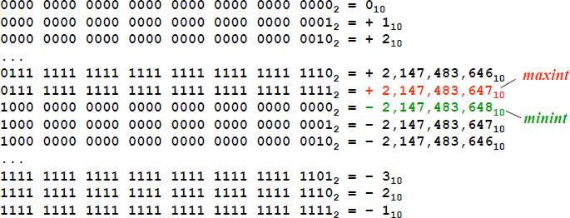
Yukarıda 32 bitlik bazı işaretli sayılar ve desimal karşılıkları verilmektedir.
32 bitlik işaretli sayılar ile ifade edilebilecek;
En büyük sayı (2³¹-1) 2,147,483,647
En küçük sayı (-2³¹) -2,147,483,648 dir.

Slide 8
İkilik tabanda verilen işaretli bir sayının desimal karşılığı aşağıdaki şekilde hesaplanmaktadır.
Buradaki -2³¹ işaret bitini temsil etmektedir.
Örnek: 5 bitlik işaretli sayı için
( + 13)₁₀ = 0 1101 = 0x2⁴ +1x2³ +1x2²+0x2¹+1x2⁰ = 8 + 4 + 1 = + 13
( - 13)₁₀ = 1 0011 = -(1x2⁴) + ( 0x2³ +0x2² +1x2¹ +1x2⁰ ) = -16 + 3 = -13

Slide 9

İkilik tabandan onluk tabana dönüşüm işlemi
Verilen 32 bitlik işaretli sayının desimal karşılığını bulalım.
Sayının tüm bitlerini formülde yerine koyarsak;

Slide 10
MIPS
lb, lbu
( lb - load byte) 32 bitlik işaretli sayının en anlamlı 24 bitini işarete göre doldurur.
( lbu- load byte unsigned) işaretsiz sayılarda anlamlı bitlere 0 atar.
lh, lhu
( lh - Load half) işaretli sayılarda en anlamlı 16 biti işarete göre doldurur.
( lhu - Load half word unsigned) işaretsiz sayılarda
slt & slti
( slt - set on less than) işaretli sayılarda karşılaştırma
( slti - set on less than immediate) işaretli tamsayılarda karşılaştırma
sltu & sltiu
( sltu - set on less than unsigned) işaretsiz sayılarda karşılaştırma
( sltiu -set on less than immediate unsigned) işaretsiz tamsayılarda karşılaştırma

Slide 11

İşaretli ve işaretsiz sayıların karşılaştırılması
$s0 register’ında aşağıdaki sayı olsun.
$s1 register’ında aşağıdaki sayı olsun.
Aşağıdaki tanımlamaya göre $t0 ve $t1 register’larının değerleri ne olur?

Slide 12
Cevap;
$s1 değeri 1’dir. $s0 işaretli bit tamsayı ise değeri
-1, işaretsiz bir tamsayı ise değeri 4294967295 tir.
slt $t0, $s0, $s1 sltu $t1, $s0, $s1
$t0=1 (-1<1)
$t1=0 (4294967295>1)

Slide 13
İşaret değiştirme
2 sayısını 32 bitlik -2’ye çeviriniz.

Slide 14


Bir sayının negatifi alınacağı zaman öncelikle tüm
bitlerinin tersi alınır, ardından 1 ile toplanarak karşılığı bulunur.
Aynı işlem negatif bir sayının pozitif karşılığını bulmak için de kullanılır.

Slide 15

İkilik tabanda işaretli 16 bitlik 2’yi 32 bit ile ifade edelim.
İkilik tabanda işaretli 16 bitlik -2’yi 32 bit ile ifade edelim.
16 bitlik -2’yi 32 bitlik sayıya çevireceğimiz zaman anlamlı bitlerine ‘0’ değil ‘1’ eklememiz gerekmektedir.

Slide 16
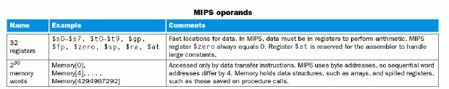
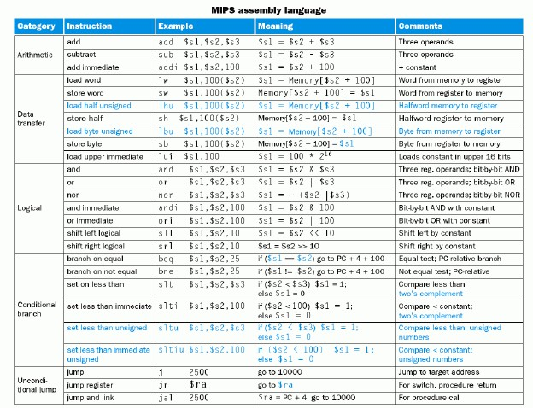

Slide 17


Toplama
6 ile 7 sayılarının ikilik sayı tabanında toplanması;
Basamaklar sağdan sola elde biti de göz önüne alınarak eklenerek soldaki basamağa geçer.

Slide 18


Çıkarma
Aynı örnek üzerinde çıkarma işlemini yapalım;
Çıkarma işleminde yukarıdaki gibi doğrudan çıkarma yapılabileceği gibi çıkarılan sayının 2’ye tümleyeni
alınarak toplamada yapılabilir.

Slide 19
MIPS
Add, addu
İşaretli sayılarda toplama
İşaretsiz sayılarda toplama
Addi, addiu
İşaretli sayılarda bir tamsayı ile toplama
İşaretsiz sayılarda
Sub, subu
İşaretli sayılarda çıkarma
İşaretsiz sayılarda çıkarma
MIPS istisna nedeninin talimat adresini içeren EPC(exception program counter) olarak adlandırılan bir register içerir. sistem kontrolünden ayrılma komutu(MFC0-move from system control) EPCyi genel amaçlı bir register içine kopyalamak için kullanılır.

Slide 20
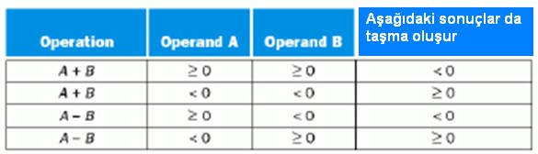
Toplama ve çıkarma için overflow durumları;
Bir işlem sonucunda elde edilen sayısal değer, sözcük uzunluğu ile tanımlanmış değerlerden büyükse, taşma (overflow) vardır denir.
32 bitlik 2 sayı toplandığında/çıkarıldığında sonuç 33 bit ise;
İki pozitif sayı toplandığında sonuç negatif ise (sonucun İşaret biti 1 ise);
İki negatif sayı toplandığında sonuç pozitif ise (sonucun işaret biti 0 ise);
Bir pozitiften bir negatif değer çıkartıldığında sonuç negatif ise (sonucun işaret biti 1 ise)
Bir negatiften bir pozitif değer çıkartıldığında sonuç pozitif ise ( sonucun
işaret biti 0 ise)
overflow (taşma) veya underflow (borç alma) oluştuğu anlaşılır.
Bir negatif sayı bir pozitif sayıya eklendiğinde hiçbir zaman taşma olmaz.
Çıkarılan sayılar aynı işaretli ise taşma olmaz.

Slide 21
Taşma oluşumunun tanınması
– add, addi veya sub komutlarının sebep olduğu bir taşma interrupt ‘ı ( kesme – exception-istisna) oluşur.
Kontrol, önceden tanımlanmış adresteki interrupt rutinine atlar.
Interrupted addresi, mümkün yeniden başlatamalar için kaydedilir.
MIPS $epc (exception program counter) registeri içerir. Bu register interrupt’ a sebep olan komutun adresini tutar.
Move from system control (Sistem kontrolundan ayrılma) komutu ile;
mfco $t0, $epc # copy $epcto register
$epc reg’in içeriği $t0 reg’e aktarılır.
İşaretsiz sayılarda oluşan ( addu, addiu, subu komutları ile) overflow’lardaki interrup’lar sürekli olarak sezilmek istenmez. Bu durumdaki taşma yok sayılır. Çünkü işaretsiz sayılarla işlemler genellikle ana hafıza adreslemeleri içindir.
Tavsiye:
QtSPIM’de : EPC ve ilgili reg’leri incele.

Slide 22
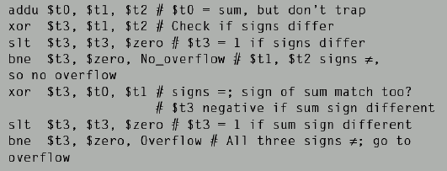
MIPS overflowu yakalayabilir, ancak birçok bilgisayarda overflow testi için dallanma şartı bulunmamaktadır.
Overflow’u yakalayabilmek için MIPS kodu aşağıdaki gibi yazılır;

Slide 23
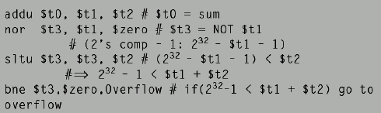
İşaretsiz sayılarda toplama için ($t0= $t1+$t2)
overflow’u yakalayabilmek için yazılan MIPS kodu;

Slide 24
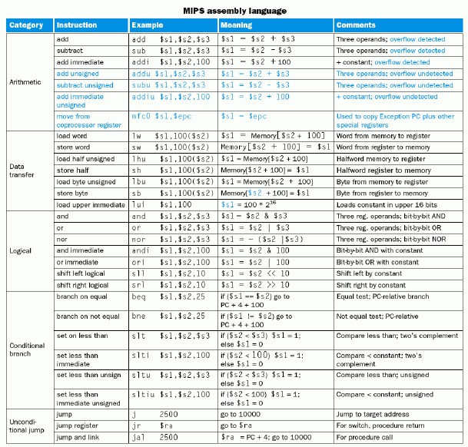

Slide 25
Çarpma
1000
1001
Multiplicand
Multiplier
x
1000
0000
0000
1000
01001000
Product
m bit x n bit = m+n bit çarpım (product)
Binary 2 sayıyı çarpma işlemi;
çarpan(multiplier) bit 1 => çarpılanı kopyala (1 x multiplicand)
çarpan bit 0 => yerine 0 koy (0 x multiplicand)

Slide 26
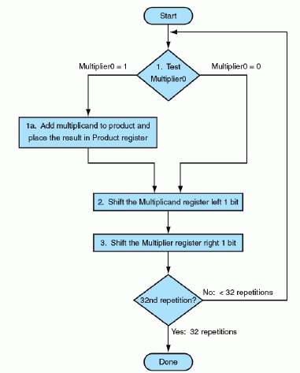
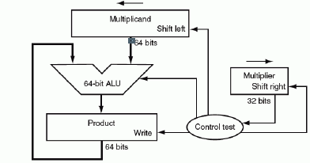
ÇARPMA İŞLEMİNİN DONANIMININ İLK VERSİYONU VE AKIŞ ŞEMASI
32-bit multiplicand(çarpılan) register’ın en
anlamsız bitlerindedir ve her adımda sola kayar
Çarpımın başlangıç değeri 0’dır
Multiplicand(çarpılan) register, product(çarpım) register ve ALU 64-bit genişliğindeyken; multiplier(çarpan) ise 32-bit uzunlukludur. Kontrol bloğu çarpılan ile çarpanın ne zaman kaydırılacağını ve sonucun ne zaman yenileneceğini belirtir.

Slide 27
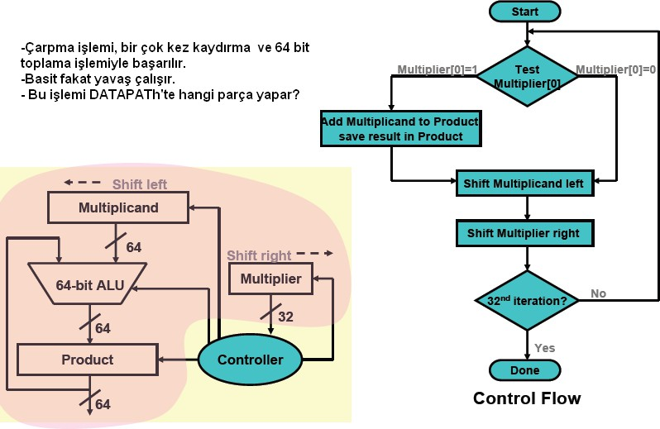

Slide 28
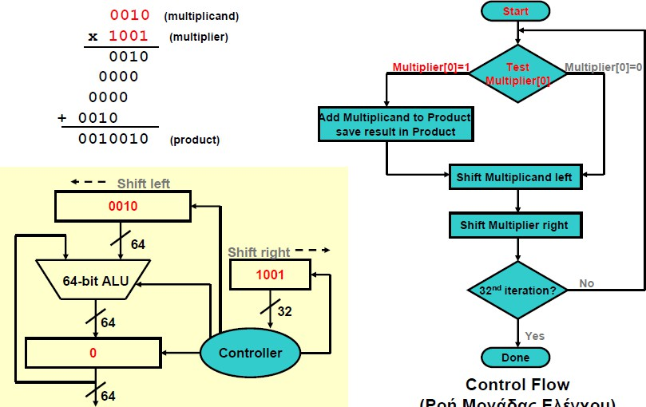

Slide 29
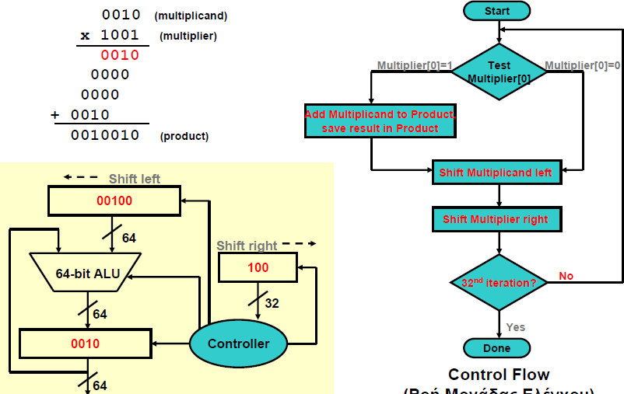

Slide 30
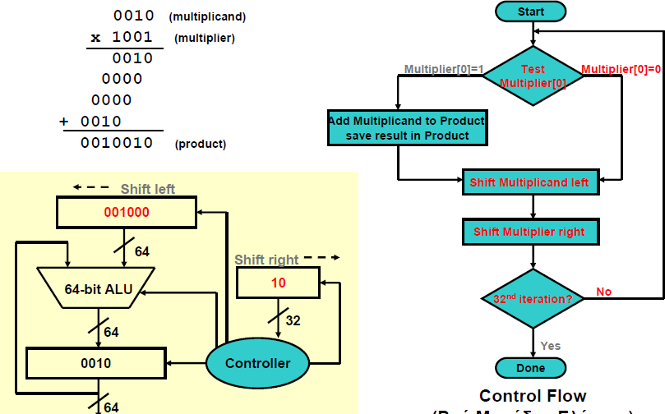

Slide 31
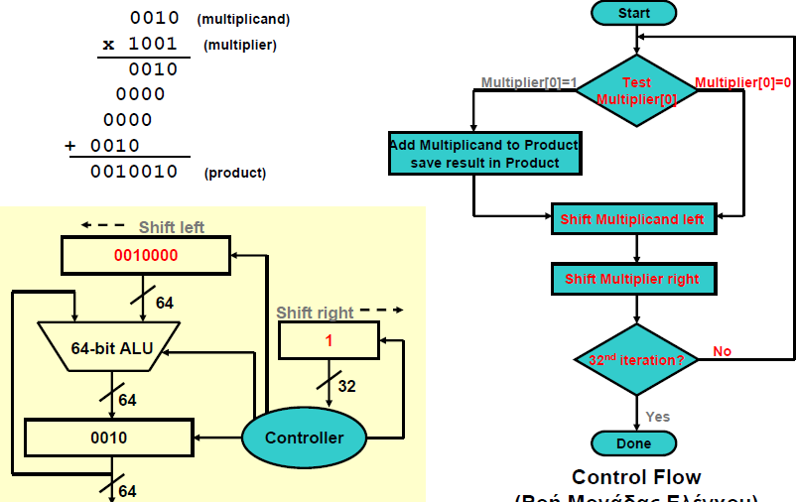

Slide 32
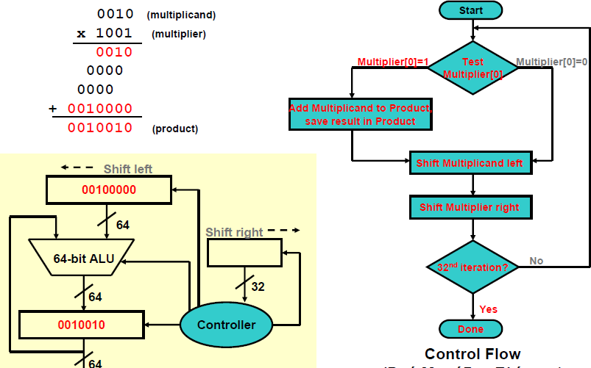

Slide 33
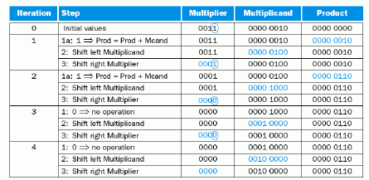
Fix-point çarpma işlemi
Multiplicand Multiplier
0010
0011
x
0010
0010
0000
0000
Product 00000110

Slide 34
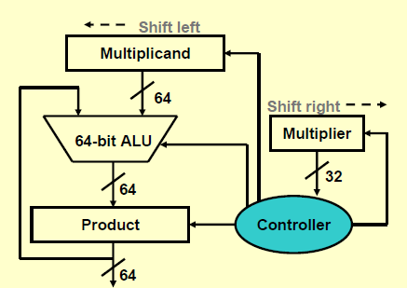
Bu çarpma devresi işaretli sayıların Çarpılması için kullanılabilir mi?
İşaretli sayıların çarpılması işlemi; işaretsiz sayıların çarpılması şeklindedir. Yani negatif sayı pzitifsayıya dönüştürülüp iki işaretsiz ssayının çarpılması şeklinde gerçekjleştirilir. Sonucun işareti ise işaretli sayılarınişaret bitlerine göre belirlenir.

Slide 35
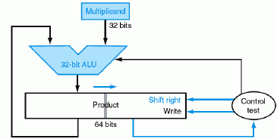
ÇARPMA İŞLEMİNİN İŞLENMİŞ VERSİYONU
Çarpım register’ının başlangıç değeri 0
Multiplicand register, multiplier register ve ALU 32-bit uzunluğunda; product register ise 64-bit uzunluğundadır. Çarpım sonucu sağa kaydırılarak işlem devam eder.Çarpan bulunmadığı için multiplicand (çarpılan) çarpım register’ının en anlamlı 32 biti ile
toplanır.

Slide 36
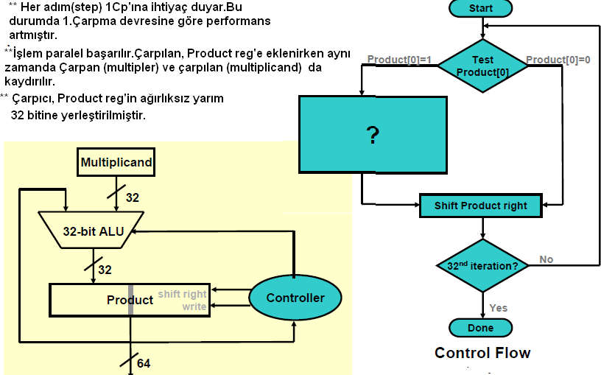

Slide 37
İşlenmiş versiyona göre çarpma işlemi
Multiplicand Multiplier
0010
0011
x
İterasyon
Step
Multiplier
Multiplicand
Product
0010
0010
0000
0000
0 | init | 0011 | 0010 | 0000 | 0000
 | values
1 | 1a | 0011 | 0010 | 0010 | 0000
 | 2 | 0011 | 0010 | 0001 | 0000
 | 3 | 0001 | 0010 | 0001 | 0000
Product | 00000110 | 2 | 1a | 0001 | 0010 | 0011 | 0000
 |  |  | 2 | 0001 | 0010 | 0001 | 1000
 |  |  | 3 | 0000 | 0010 | 0001 | 1000
3 |  |  | 1a | 0000 | 0010 | 0001 1000
 |  |  | 2 | 0000 | 0010 | 0000 1100
 |  |  | 3 | 0000 | 0010 | 0000 1100
4 |  |  | 1a | 0000 | 0010 | 0000 | 1100
 |  |  | 2 | 0000 | 0010 | 0000 | 0110
 |  |  | 3 | 0000 | 0010 | 0000 | 0110

Slide 38
MIPS
64 bitlik çarpımı ifade edebilmek için Hi ve Lo adı verilen 2 adet 32-bitlik register kullanılır.
mult, multu
İşaretli ve işaretsiz sayılarda çarpma işlemi
mflo, mfhi
bu komutlar sanal (pseudoinstruction)komutlar olup yukarıda verilen mult ve multu komutları
çalıştırıldığında bu komutlar 64 bitlik sonucu 32 bitlik Hi ve Lo olmak üzere 2 register’a taşır.

Slide 39
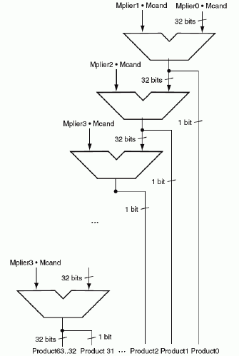
Hızlı çarpma donanımı
32 bitlik bir toplayıcı ile döngü kurarak 32 adet toplama
yapmak yerine çarpma işlemi döngü açılarak 32 toplayıcı ile yandaki şekilde yapılabilir.
Buradaki her toplayıcı dışarıya 32 bitlik toplam ile elde bitini göndermektedir.

Slide 40
Bölme
1001 Quotient(Bölüm)
1001010 Dividend (Bölünen)
Divisor(Bölen) 1000
–1000
10
101
1010
–1000
10 Remainder(Kalan)
Dividend =
(Quotient * Divisor) + Remainder

Slide 41
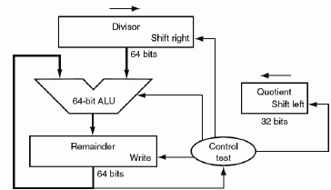
Bölme donanımının ilk versiyonu
32 bitlik bölen (Divisor), bölen register’ının sol yarısından başlar ve her adımda sağa kaydırılır.
Bölüm(Quotient) registerı 0 ilk değeriyle başlamaktadır.
Kalan register’ı bölünen registerının değeriyle başlar.
Divisor(bölen) register, remainder(kalan) register ve ALU 64-bit uzunluğunda; quotient(bölüm) registerı 32-bit uzunluğundadır.
Kontrol bölen ve bölümün ne zaman kaydırılacağı ve kalan registerına yeni değerin ne zaman yazılacağını belirler.
40

Slide 42
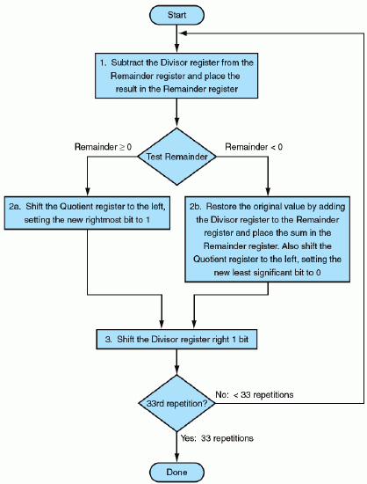
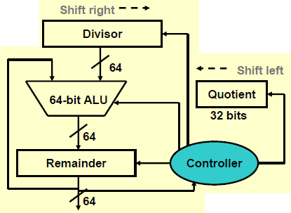
Bölme Algoritması
Neden 33?

Slide 43
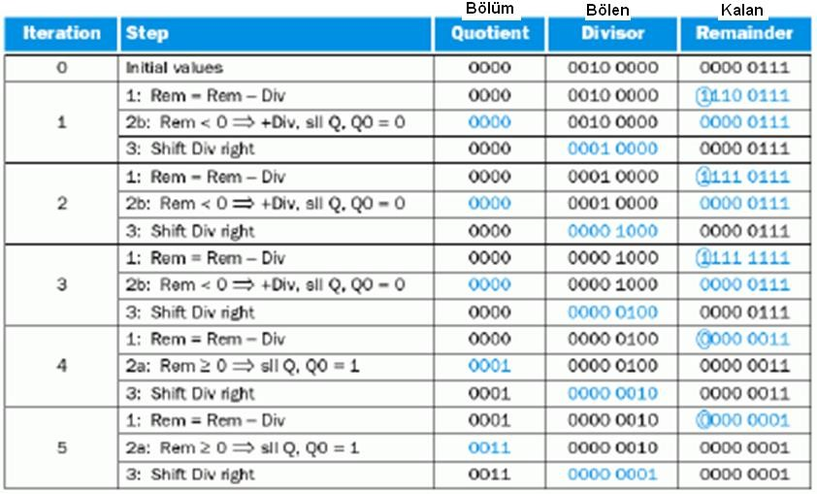
00000111₂ (7)/ 0010₂ (2)

Slide 44
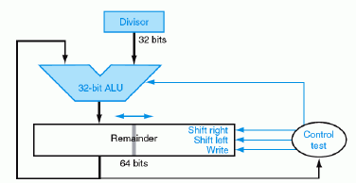
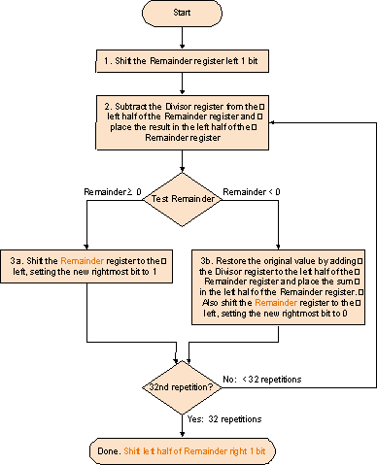
Bölme donanımının gelişmiş versiyonu
Kalan registerının anlamlı bitlerinde bölüm registerının değeri bulunur.
Bölen, ALU ve bölüm 32 bitlik, kalan ise
64 bitliktir. Bu donanımda bölüm registeri bulunmamakta, bölüm kalan registerının en anlamlı bitlerinde bulunmaktadır.

Slide 45
MIPS
div, divu
iki tane 32 bitlik operand registerı ile işlenen içerik bölünür, kalan Hi registerına bölüm ise Lo
registerına aktarılır taşma her iki durumda da göz ardı edilir.
Sözde talimatlar kullanılarak div (signed with overflow), divu (unsigned without overflow) 3 tane 32 bitlik register ile iki registerın bölümü 3 .
registera aktarılır.

Slide 46
